Slide 1

Pattern command
Nom des porteurs du projet:
Fatou Diagne
Raky Gueye
Cheikh Lo

Slide 2
Plan
Définition
Méthodologie d'utilisation
Structure UML du pattern Command
Exemples d'utilisation du pattern Command
Implémentation

Slide 3


Définition
Dans la programmation orienté objet, le modèle de commande est un modèle de conception comportementaux dans lequel un objet est utilisé pour encapsuler toutes les informations nécessaires pour effectuer une action ou déclencher un événement ultérieurement. Ces informations incluent le nom de la méthode, l'objet propriétaire de la méthode et les valeurs des paramètres de la méthode.

Slide 4
Méthodologie d'utilisation
Quatre termes toujours associés au pattern command sont:
Command (command)
Receive(destinataire)
Invoker(invoqueur)
Client

Slide 5

Méthodologie d'utilisation
La méthodologie du pattern command est simple:
Un objet de commande connaît le récepteur et invoque une méthode du récepteur
Les valeurs des paramètres de la méthode du récepteur sont stockées dans la commande
L'objet récepteur pour exécuter ces méthodes est également stocké dans l'objet commande par agrégation

Slide 6
Methodologie d'utilisation
Le récepteur fait ensuite le travail lorsque la execute()méthode en commande est appelée.
L'invocateur de l'objet sait comment exécuter une commande et fait éventuellement la comptabilité de l'exécution de la commande
Les objets invoker , les objets de command et les objets de reveive sont détenus par un objet client , le client décide quels objets de receive il affecte aux objets de commande et quelles commandes il affecte à invoker

Slide 7

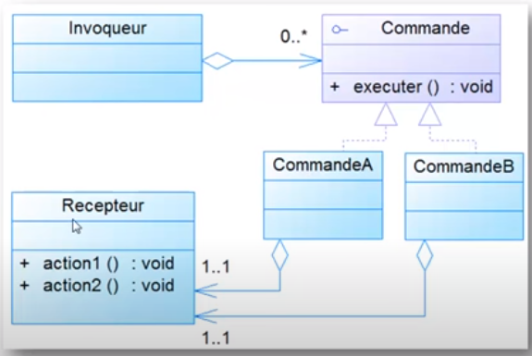
Structure UML de command

Slide 8
Structure UML de command
Ici nous avons un invocateur à partir du quel on peut commander un ensemble de recette .Chaque recepteur définit un ensemble d'action : action1,action2.
Après nous allons commander les recepteur à partir d'une command. Pour cela le pattern command définit une interface qui contient les méthodes executer .
Pour chaque commande on va créer une implémentation associer à un code .La méthode executer fait appel à l'action qui contient la commande.

Slide 9
Exemple d'utiliation du pattern command
Code mobile: En utilisant des langages tels que Java où le code peut être diffusé/slurpé d'un emplacement à un autre via URLClassloaders et Codebases, le pattern command peut permettre à un nouveau comportement d'être transmis à des emplacements distants (commande EJB, Master Worker)

Slide 10
Exemple d'utiliation du pattern command
La mise en réseau: Il est possible d'envoyer des objets de commande entiers à travers le réseau pour être exécutés sur les autres machines, par exemple des actions de joueurs dans des jeux informatiques.
Parallel processing (Traitement parallèle): Où les commandes sont écrites en tant que tâches sur une ressource partagée et exécutées par de nombreux threads en parallèle (éventuellement sur des machines distantes ; cette variante est souvent appelée modèle maître/travailleur)

Slide 11
Exemple d'utiliation du pattern command
Pools de threads : Une classe de pool de threads à usage général typique peut avoir une méthode publique addTask() qui ajoute un élément de travail à une file d'attente interne de tâches en attente d'être effectuées. Il maintient un pool de threads qui exécutent les commandes de la file d'attente. Les éléments de la file d'attente sont des objets de commande. Généralement, ces objets implémentent une interface commune telle que java.lang.Runnable qui permet au pool de threads d'exécuter la commande même si la classe de pool de threads elle-même a été écrite sans aucune connaissance des tâches spécifiques pour lesquelles elle serait utilisée.

Slide 12
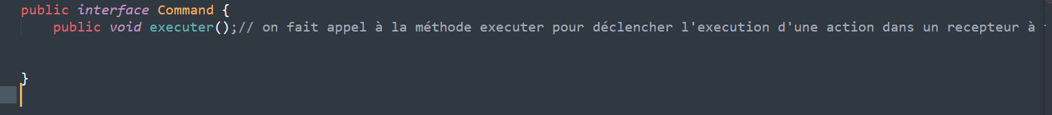
Implémentation
Iplémentation de l'interface
Cliquez pour ajouter du texte

Slide 13
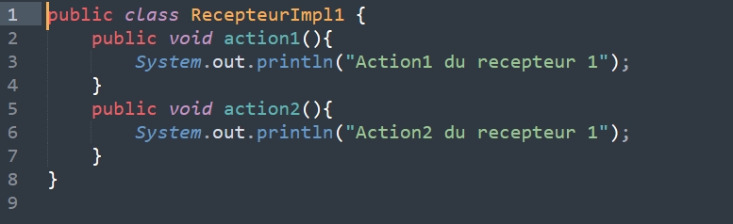
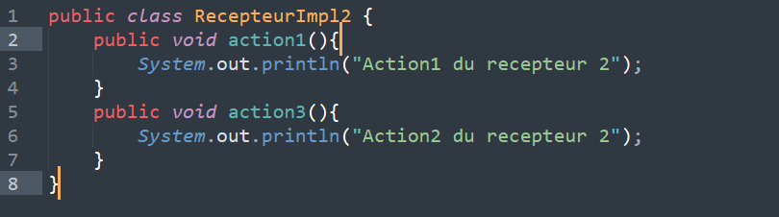
Implémentation d'un recepteur dans le quel on définit les actions

Slide 14
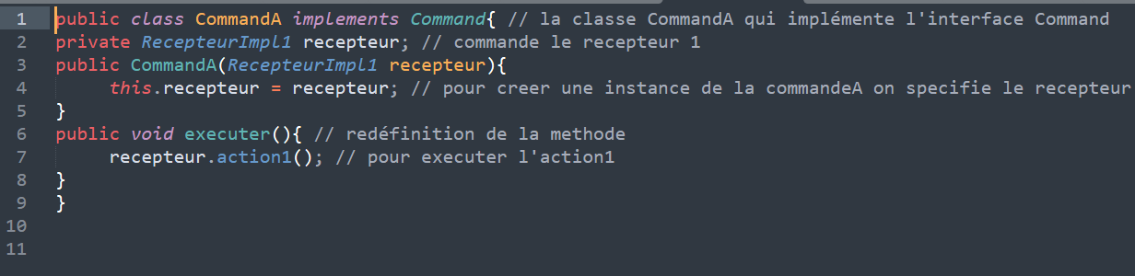
On commande les recepteurs avec les classes commandA commandB, commandC

Slide 15
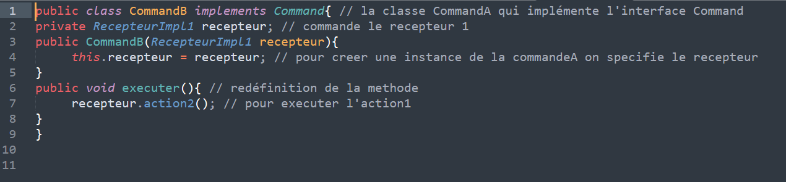

Slide 16
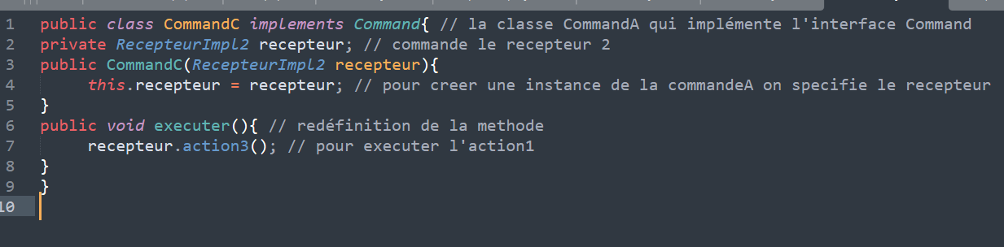

Slide 17
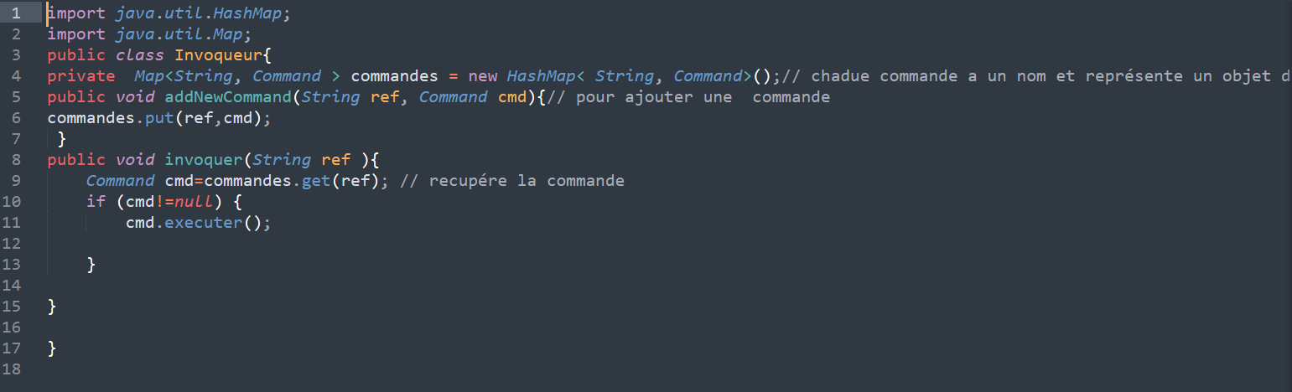
Maintenant Invoquons

Slide 18
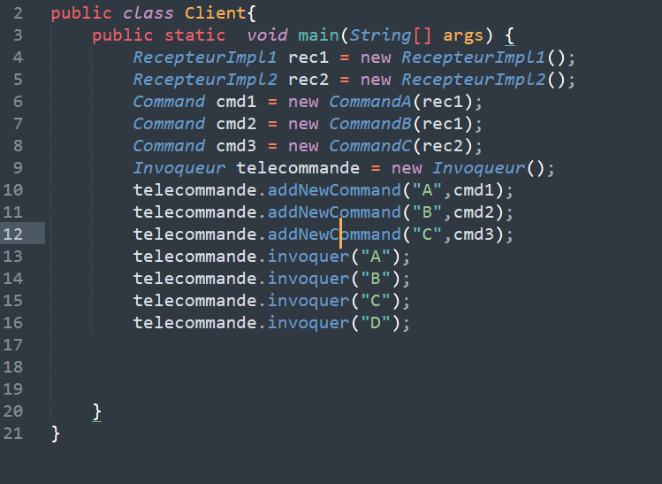
Créons une application client

Slide 19

